Slide 1
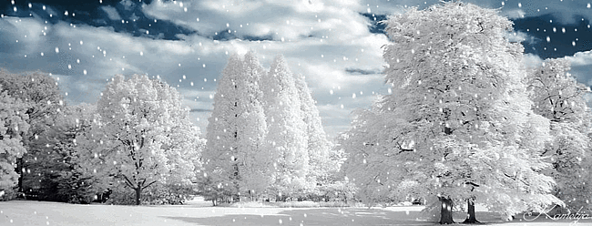
12.04.2012
1

Slide 2
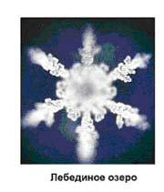

Slide 3
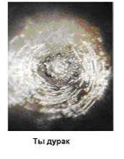

Slide 4
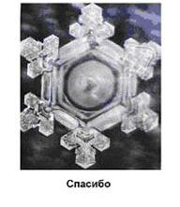

Slide 5
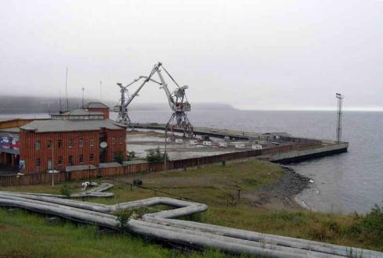
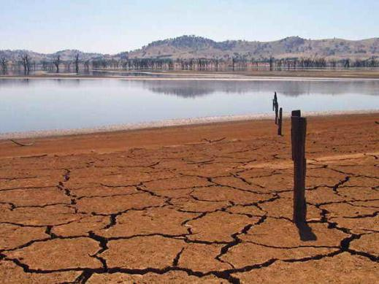
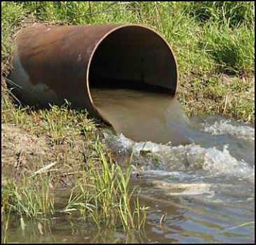
Не губите природу!

Slide 6
 |  |  |  |  |  |  |  | 1
 |  |  |  | 4
 |  | 3 |  |  |  | 5
2

Slide 7
 |  |  |  |  |  |  |  | 1
 |  |  |  | 4 |  |  |  | В
 |  | 3 |  |  |  | 5 |  | О
 |  |  |  |  |  |  |  | Д
2 |  |  |  |  |  |  |  | А

Slide 8
 |  |  |  |  |  |  |  | 1
 |  |  |  | 4 |  |  |  | В
 |  | 3 |  |  |  | 5 |  | О
 |  |  |  |  |  |  |  | Д
2 | К | А | П | Е | Л | Ь | К | А

Slide 9
 |  |  |  |  |  |  |  | 1
 |  |  |  | 4 |  |  |  | В
 |  | 3 |  |  |  | 5 |  | О
 |  | П |  |  |  |  |  | Д
2 | К | А | П | Е | Л | Ь | К | А
 |  | Р

Slide 10
 |  |  |  |  |  |  |  | 1
 |  |  |  | 4 |  |  |  | В
 |  | 3 |  | С |  | 5 |  | О
 |  | П |  | Н |  |  |  | Д
2 | К | А | П | Е | Л | Ь | К | А
 |  | Р |  | Г

Slide 11
 |  |  |  |  |  |  |  | 1
 |  |  |  | 4 |  |  |  | В
 |  | 3 |  | С |  | 5 | Д | О | Б | Р | О | Е
 |  | П |  | Н |  |  |  | Д
2 | К | А | П | Е | Л | Ь | К | А
 |  | Р |  | Г

